Slide 2
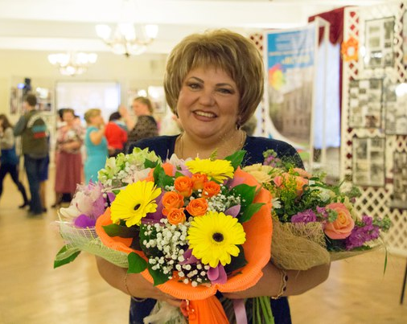
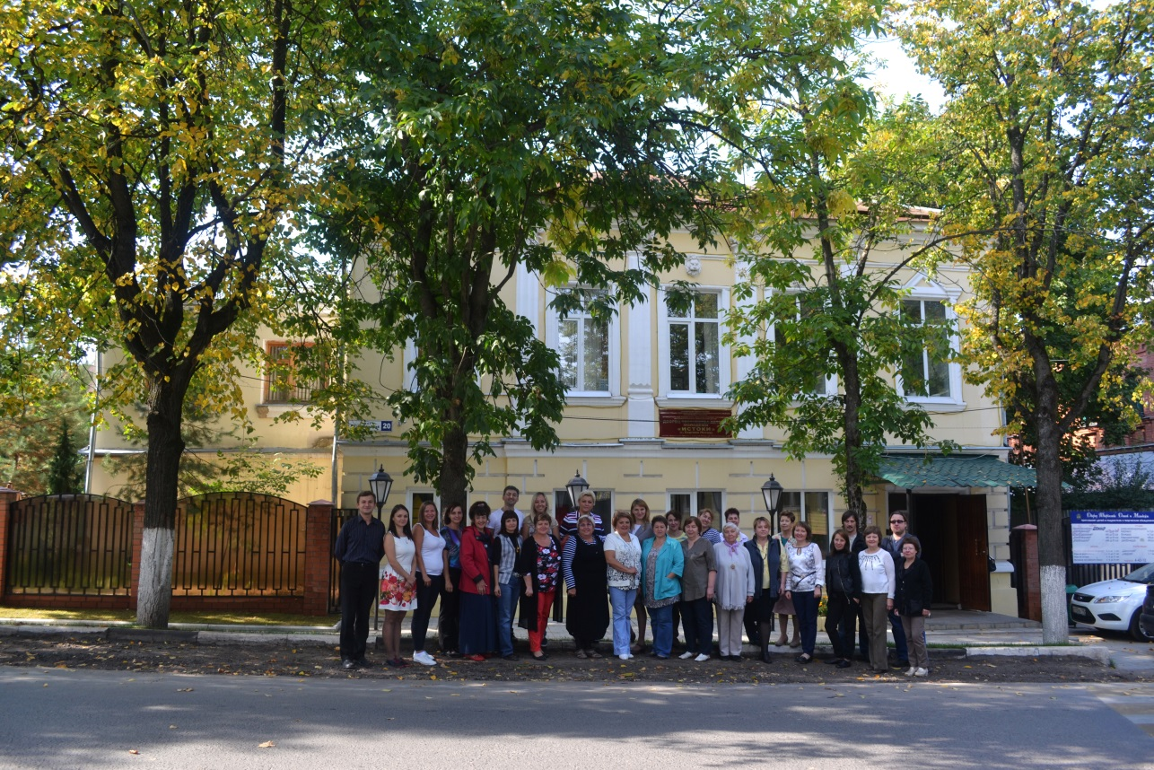
Дорогие наши друзья!
Мы рады, что у нас есть прекрасная возможность давать знания, организовывать досуг для вас и ваших детей. Мы стараемся делать все, чтобы вам было интересно и познавательно!
Двери Дворца творчества детей и молодежи «Истоки» всегда открыты для вас!

Slide 3
Оглавление

Slide 4
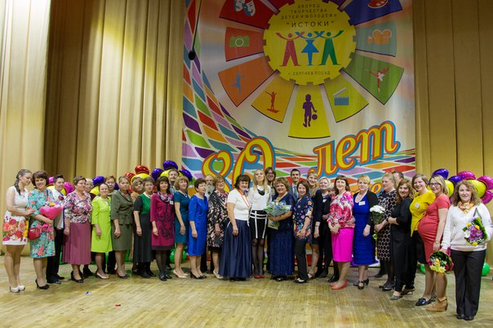
Мы гордимся тем, что вот уже 80 лет работаем на благо детей!
Наш Дворец творчества. Как все начиналось…
В мае 1936 в нашем городе появился Дом пионеров и школьников. Именно так помнит его большая часть жителей г. Сергиев Посад.
В мае 2016 года муниципальное образовательное учреждение дополнительного образования Дворец творчества детей и молодёжи «Истоки» отметил 80-летний юбилей. На протяжении всей истории ДТДМ многое менялось: название учреждения (Клуб пионеров и школьников г. Загорска, Дом пионеров и школьников, Центр творчества детей и юношества, Дом творчества детей и молодёжи), творческие педагоги и организаторы досуга детей, направления работы с детьми.
За годы плодотворной деятельности Дворец творчества «Истоки» заслужил репутацию одного из лучших учреждений дополнительного образования детей не только в регионе, но и на Всероссийском уровне. ( фото с наградами учреждения).
МБОУ ДО ДТДМ «Истоки» получил бессрочную лицензию на осуществление образовательной деятельности с 2015г. Условия осуществления образовательного процесса соответствуют нормативы и показатели, регламентированным лицензией. ДТДМ «Истоки»- многопрофильное учреждение, в котором сегодня занимается более 3 тысяч детей и подростков в 170 кружках и студиях по 6 направлениям.

Slide 5
Мы гордимся тем, что можем предоставить вам огромный выбор творческих объединений по направлениям образовательной деятельности:
естественнонаучное
физкультурно-спортивное
художественное
туристско-краеведческое
социально-педагогическое
Шесть отделов Дворца творчества «Истоки» организуют образовательную деятельность обучающихся
Эколого-краеведческий отдел
Организационно-массовый отдел
Отдел художественно-эстетического воспитания
Отдел декоративно-прикладного творчества
Пресс-центр
Информационно-методический отдел

Slide 6
Эколого- краеведческий отдел
Заведующая отделом Арианова Галина Васильевна
Цель: воспитание чувства национальной гордости, гражданского достоинства, любви к Отечеству, своему народу и готовности к его защите.
Направления деятельности:
Смотры – конкурсы школьных музеев по патриотической программе «Память поколений»
Работа с ветеранами Великой Отечественной войны
Организация экологических акций: «Живи, родник!», «Чистый берег», «Цветы дружбы», экологические десанты;
Организация районной эколого-краеведческой конференции обучающихся «Путешествие к истокам»
Соревнования обучающихся образовательных учреждений Сергиево- Посадского муниципального района по программам «Школа безопасности», «Компас»
Выпуск методических сборников
В 2015 – 2016 учебном году заведующая отделом была удостоена Губернаторской премии Московской области «Наше Подмосковье» за проект «Помню имя твое!» в номинации «Связь времен»!

Slide 7
Эколого-краеведческий отдел курирует работу творческих объединений :
Творческое объединение | Возраст детей | Педагог дополнительного образования
«Здоровята» | 5-12 лет | Королева Галина Александровна
Туристский клуб «Звездочка» | 10 -17 лет | Васюкин Владимир Иванович Зайцева Александра Владимировна
«Эко-край» | 10- 17 лет | Арианова Галина Васильевна
«Дорогами прекрасного» | 9 -14 лет | Рудакова Наталья Львовна

Slide 8
Отдел художественно-эстетического воспитания
Заведующая отделом Милюганова Вера Александровна
Цель: создание единого образовательно-воспитательного пространства в социуме, обеспечивающего развитие каждого ребенка в соответствии с его склонностями, интересами и возможностями.
Направления деятельности:
Организация районных конкурсов творческих работ
Проектирование путеводителя «Дети- детям» по знаменательным местам нашего города
Организация выставок изобразительного творчества
Выпуск методических сборников

Slide 9
Отдел художественно- эстетического воспитания курирует работу творческих объединений:
Творческое объединение | Возраст детей | Педагог дополнительного образования
Изобразительное творчество
«Гамма» | 4 – 12 лет | Арапова Наталья Сергеевна
«Фантастика» | 7 – 17 лет | Афонина Светлана Владимировна
«Обыкновенное чудо» | 7 – 15 лет | Бухонов Николай Михайлович
«Настроение» | 7 – 17 лет | Ожигова Вера Антоновна
Музыкальные объединения
«Лирика» | 12 -18 лет | Сергиевский Михаил Михайлович
«Балаллаечка» | 7 – 14 лет | Апасова Валентина Леонидовна
«Радонеж» | 5 – 11 лет | Пономарева Наталья Владимировна
«Антре» | 5 – 15 лет | Наумова Лариса Владимировна
«Юность» | 4 – 11 лет | Олифоренко Анна Павловна
«Искорки» | 7 – 12 лет | Колосова Ирина Викторовна

Slide 10
Информационно-методический отдел Заведующая отделом Погорелова Елена Викторовна
Цель: методическое обеспечение педагогической системы учреждения во всей совокупности ее внутренних и внешних связей и взаимодействий, повышение результативности образовательного процесса творческих объединений, структурных подразделениях и в целом масштабе УДО
Направления деятельности:
Интегрированные информационные и обучающие семинары для зам. директоров по учебно–воспитательной работе, классных руководителей, педагогов дополнительного образования ОУ района
Работа с нормативно-правовыми документами УДО
Организация семинаров–практикумов
Разработка методической литературы
Организация информационно- методических выставок
Организация районной правовой игры «Законы знай и уважай»
Организация районного конкурса по психологии «Юный психолог»
Социальная интеграция и адаптация детей с ограниченными возможностями здоровья в современном обществе
Выпуск методических сборников
В рамках этой работы составлен проект «Мы вместе», который работает с 2012 года и побеждает в конкурсах различного уровня.
В 2016 году проект «Мы вместе» стал Лауреатом Всероссийского конкурса «Новаторство в образовании-2016».

Slide 11
Информационно- методический отдел курирует работу творческих объединений:
Творческое объединение | Возраст детей | Педагог дополнительного образования
«Юный психолог» | 15 – 17 лет | Кузнецова Елена Сергеевна
«В мире психологии» | 15 -17 лет | Королева Галина Александровна
«Юный педагог» | 15 – 17 лет | Касимова Татьяна Александровна Сайфутдинова Светлана Васильевна
«Я – Лидер» | 13 – 18 лет | Пшеничкина Полина Игоревна
Английский для всех» | 7 - 16 лет | Копылова Елена Сергеевна
«Английский» | 7 – 16 лет | Тюрькина Екатерина Александровна
« ЮИД «Дорожный патруль» | 10 - 14 лет | Колосова Ирина Викторовна

Slide 12
Отдел декоративно-прикладного творчества. Руководит отделом Александрова Елена Анатольевна
Цель: создание единого образовательно- воспитательного пространства в социуме, обеспечивающего развитие каждого ребенка в соответствии с его способностями, интересами и возможностями.
Направления деятельности:
Знакомство детей с народными промыслами России, древнейшими и современными видами прикладного творчества
Организация мастер-классов разных уровней
Организация выставок декоративно-прикладного творчества
Выпуск методических сборников

Slide 13
Отдел декоративно-прикладного творчества курирует работу творческих объединений:
Творческое объединение | Возраст детей | Педагог дополнительного образования
«Сувенир» | 7 - 15 лет | Мулюкова Людмила Александровна
«Фантазеры» | 7 – 14 лет | Братчик Татьяна Федоровна
«Природа и фантазия» | 7 – 15 лет | Данилова Марина Николаевна
«Художественная керамика» |  | Скоморохова Нина Ивановна
Конфетти» | 7 - 13 лет | Федотова Алла Викторовна
Бумажные фантазии» | 7 - 10 лет | Кузнецова Анна Михайловна

Slide 14
Организационно-массовый отдел Заведующая отделом Шмырева Наталья Ильинична
Цель: содействие личностному развитию обучающихся 6-18 лет средствами комплексного подхода в формировании нравственно-эстетических идеалов (через создание и деятельность детских театров моды и самодеятельного театрального коллектива).
Направления деятельности:
Мастер-классы
Организация мероприятий по направлениям деятельности: представление театральных постановок, представление созданных коллекций моды;
Организация коллективно - массовых дел:
День знаний; Новогодние театрализованные представления в ДТДМ «Истоки»; Международный День семьи; Международный День защиты детей
Организация и проведение районных массовых мероприятий:
«День науки и творчества»;
Церемония награждения конкурса педагогического мастерства «Педагог года»;
Закрытие районных Рождественских образовательных чтений
Организация работы семейного клуба «Истоки + Семья» в рамках реализации проекта «В ДТДМ «Истоки» всей семьей!».

Slide 15
Организационно-массовый отдел курирует работу творческих объединений:
Творческое объединение | Возраст детей | Педагог дополнительного образования
«Конферанс» | 7 – 15 лет | Погорелова Елена Викторовна
«Театруля и К» | 6 – 12 лет | Постникова Наталья Петровна
«Кукарямба» | 9 – 15 лет | Шмырева Наталья Ильинична
«Лепесток» | 10 – 17 лет | Петрова Татьяна Николаевна
«Дубль-1» | 11 – 15 лет | Киселева Наталья Геннадьевна
«Фантазия» | 9 – 18 лет | Ульянова Светлана Борисовна Пшеничкина Полина Игоревна
«Новое решение» | 14 – 17 лет | Головкова Татьяна Витальевна

Slide 16
Отдел Пресс-центр. Заведующая отделом Мулюкова Светлана Александровна
Цель: воспитание эстетического и этического мировоззрения, общественной активности, социально – полноценной культуры поведения обучающихся. Оказание помощи обучающимся в понимании своей гражданской позиции, национального самосознания, профессионального ориентирования, развитие эрудиции и коммуникабельности.
Направления деятельности:
Выпуск журнала и киножурнала «Большой секрет»
Выпуск молодежной программы «Лестница» на Сергиево- Посадских телеканалах «Радонежье» и «Тонус»
Организация Открытого Всероссийского фестиваля детского и юношеского видеотворчества «Перо Жар-птицы»
Администрирование сайта МБОУ ДО ДТДМ «Истоки»
Выпуск методических сборников

Slide 17
Отдел курирует работу творческих объединений:
Творческое объединение | Возраст детей | Педагог дополнительного образования
«Юный оператор и монтажер» | 12 – 17 лет | Ходов Михаил Владимирович
«Анимация» | 10 - 14 лет | Киселева Наталья Геннадьевна Болотова Елена Сергеевна
«Компьютерная графика и дизайн» | 10 – 15 лет | Болотова Елена Сергеевна
«Юный фотохудожник» | 12 – 16 лет | Морозов Иван Александрович
«Юный журналист» | 12 – 17 лет | Мулюкова Светлана Александровна
«Основы экономики» | 14 – 18 лет | Мокрушина Виктория Викторовна

Slide 18
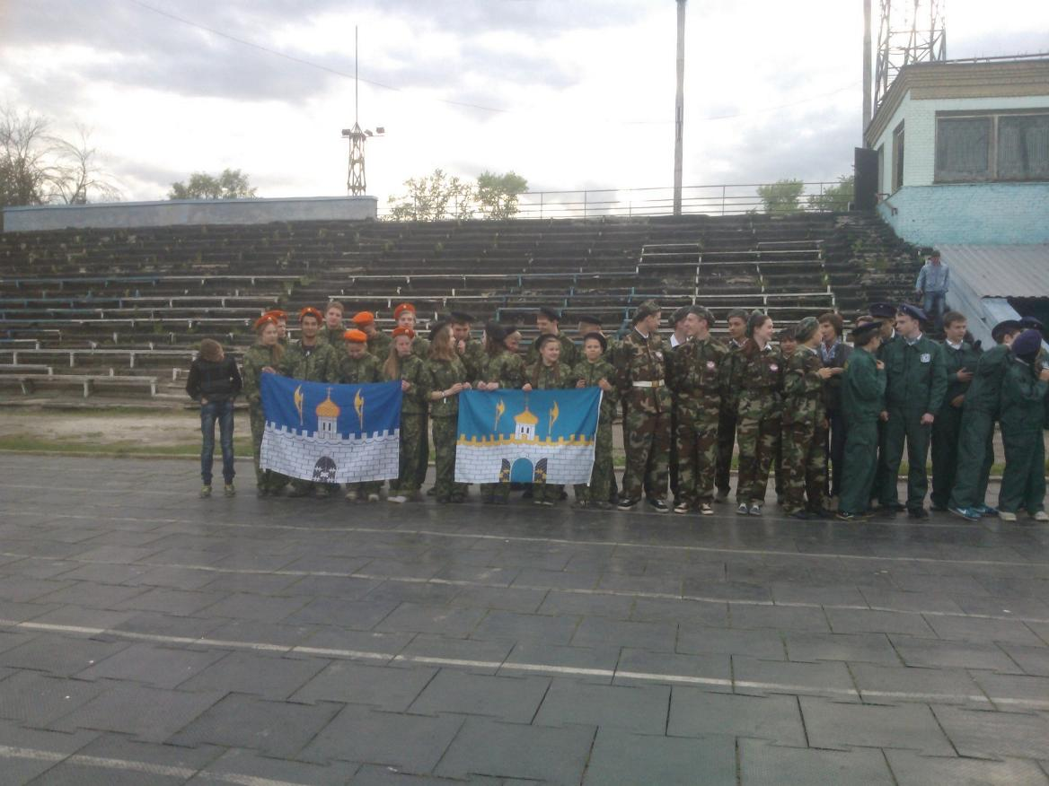
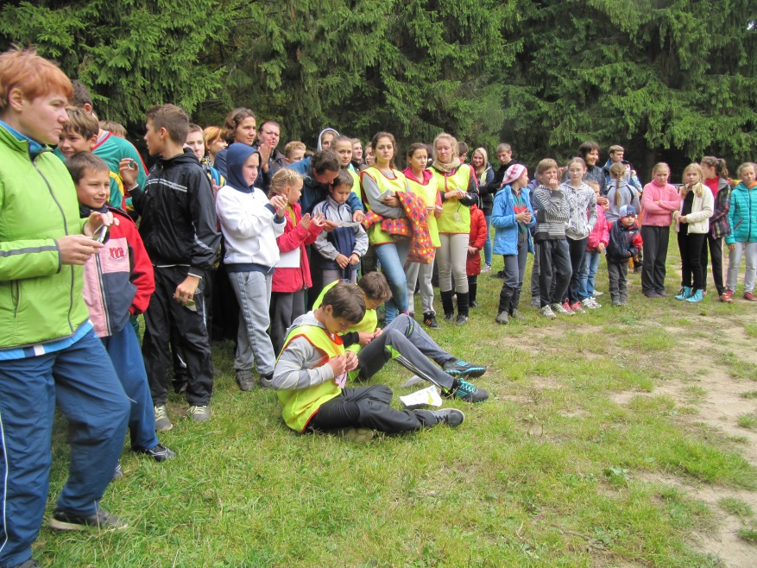
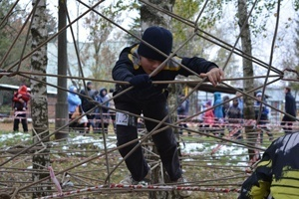

Slide 19
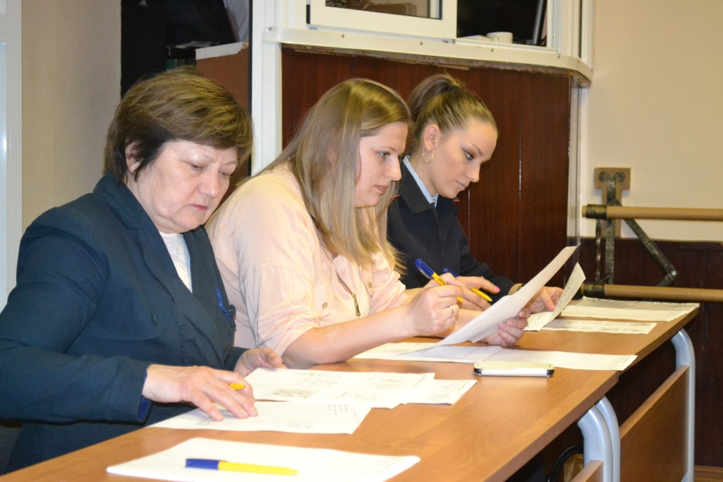
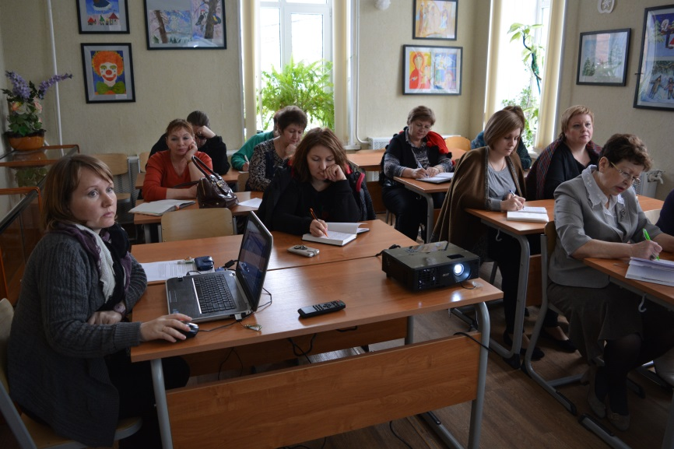

Slide 20
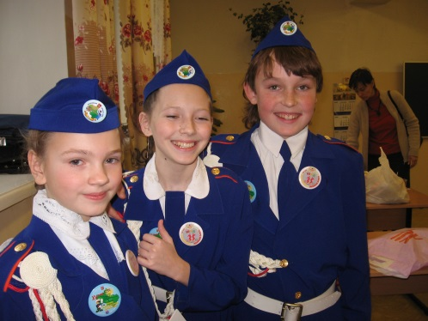
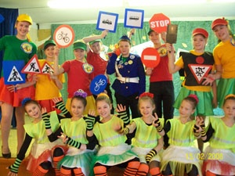

Slide 21
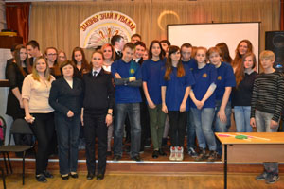
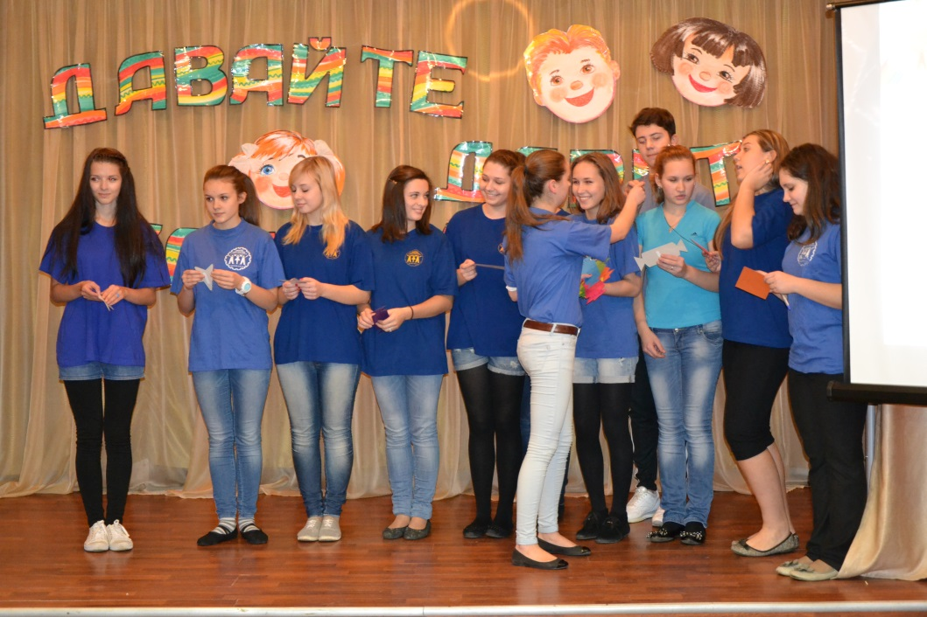

Slide 22
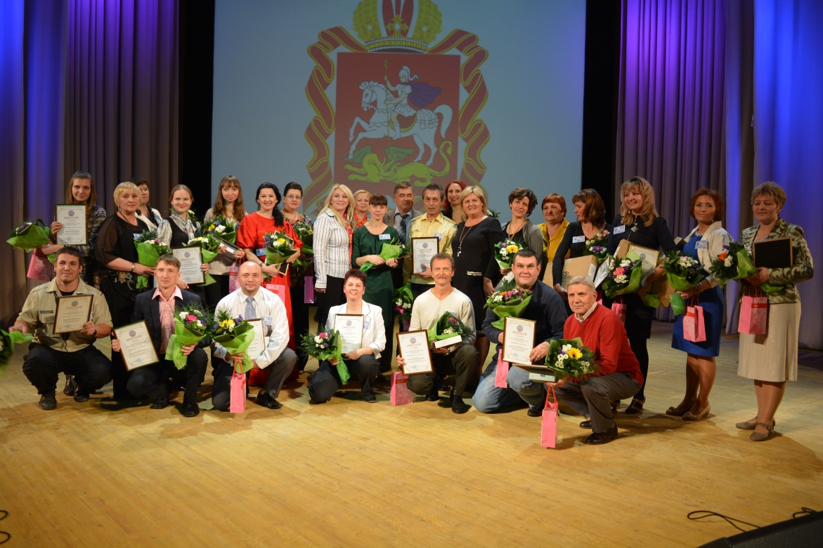

Slide 23
МБОУ ДО ДТДМ «Истоки» способствует объединению образовательных учреждений Сергиево-Посадского района в единое творческое пространство.
Деятельность Дворца творчества «Истоки» способствует всестороннему развитию детей, так как несет в себе обучающую, развивающую и воспитательную функции, способствует профессиональному самоопределению обучающихся, выявляет и поддерживает талантливых и одаренных детей и творческих педагогов. Дворец творчества «Истоки» предлагает огромный выбор дополнительных общеразвивающих программ по различным видам деятельности (ссылка программы с аннотацией)
Мы гордимся, что четыре творческих коллектива имеют звание «Образцовый детский коллектив» и девять коллективов «Академический детский коллектив»

Slide 24
Образцовый детский коллектив
№ п/п | Название объединения | Педагог | Срок присвоения звания
1. | Телестудия «Окно» | Ходов М.В. | 2008-2013 уч.год Приказ №384 от 15.12.2008г
2. | Детский театр моды «Фантазия» | Калинина Н.М. Ульянова С.Б. | 2012-2016г. Приказ №311 от 19.04.2012г
3. | Изостудия «Настроение» | Ожигова В.А. | 2012-2016 г. Приказ №311 от 19.04.2012г
4. | Телестудия «Окно» | Ходов М.В. | 2013-2018г Приказ №713от 01.07.2014 г.

Slide 25
Академический детский коллектив
№ п/п | Название объединения | Педагог | Год присвоения звания
1. | Детский театр моды «Фантазия» | Калинина Н.М. Ульянова С.Б. | 2009г.
2. | Телестудия «Окно» | Ходов М.В. | 2011г.
3. | «Рукодельница» | Александрова Е.А. | 2012 г.
4. | Изостудия «Гамма» | Арапова Н.С. | 2010 г.
5. | Изостудия «Настроение» | Ожигова В.А. | 2010 г
6. | Туристический клуб «Звездочка» | Васюкин В.И. | 2007г.
7 | Творческое объединение «Волшебный лоскуток» | Волкова М.Ю. | 2007г
8. | Творческое объединение ЮИД «Дорожный патруль» | Колосова И.В. | 2009г
9. | «Ориентир» | Калмин Н.Г. | 2012г

Slide 26
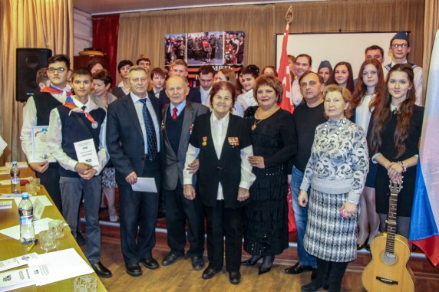
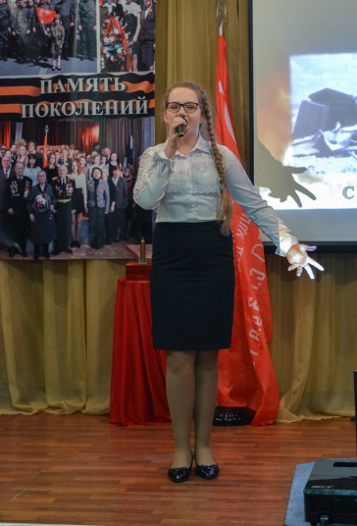
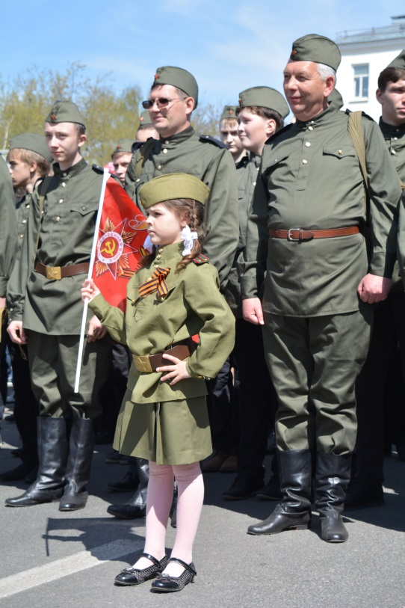
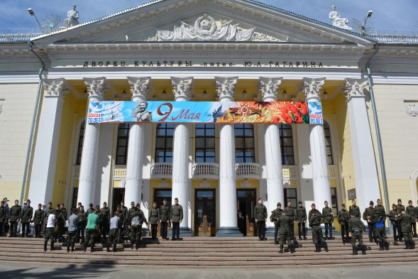
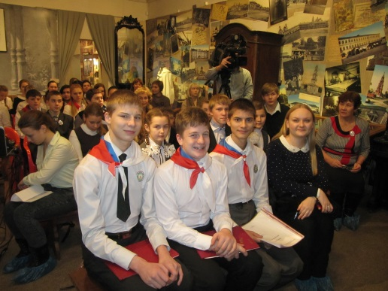
Мы гордимся тем, что проводим полезные и интересные мероприятия для обучающихся района и области.
Дворец творчества детей и молодежи «Истоки» является организатором районных массовых мероприятий и досуговых программ. Такая работа является частью воспитательной работы с обучающимися.
На протяжении многих лет Дворец творчества детей и молодежи «Истоки» ведет гражданско – патриотическую работу среди учащихся Сергиево-Посадского муниципального района в рамках реализации областной целевой программы «Патриотическое воспитание граждан Московской области» . Патриотические мероприятия, проводимые педагогами Дворца творчества «Истоки» , способствуют гармоничному развитию личности, воспитывают чувство патриотизма и ответственности за свою малую родину.
Координация деятельности 26 школьных музеев;
Встречи с ветеранами;
Проведение районного Смотра-конкурса «Наша слава – Российская держава» (Положение;
Районный Конкурс юных экскурсоводов (Положение

Slide 27
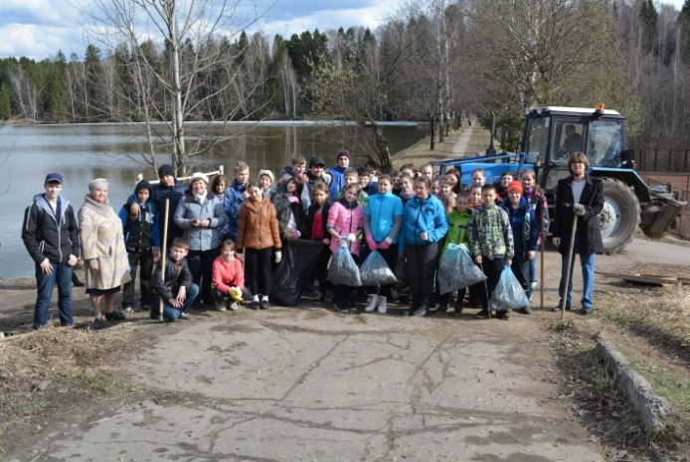
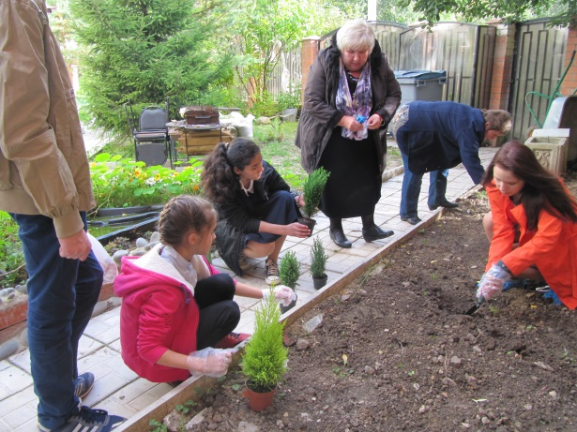
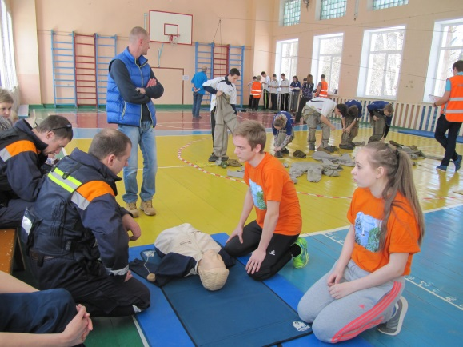
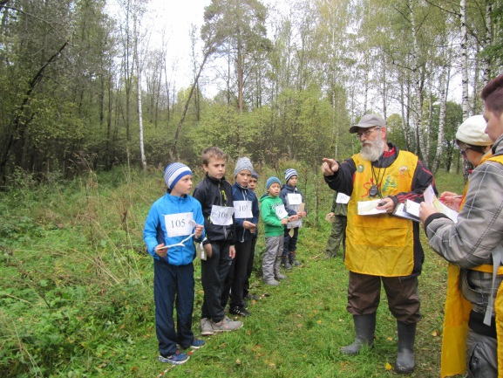
Экологические акции помогают обучающимся приобщаться к природе, быть бережными, охранять окружающую среду:
районная эколого-краеведческая конференция «Путешествие к истокам» (Положение http://www.dtdm-istoki.ru/pologenia/puti_k_istokam.pdf
экологические акции «Живи, родник!» , «Чистый берег»
Акция «Наш лес. Посади свое дерево»
Физкультурно-спортивному направлению во Дворце творчества «Истоки» уделяется немало внимания. Коллектив ДТДМ «Истоки» совместно с Управлением образования Сергиево-Посадского муниципального района ежегодно проводит соревнования:
Школа безопасности (Положение
Осенняя эстафета (Положение
Ориентир (Положение
Районная познавательно-оздоровительная игра «Быть здоровым – это модно!» (Положение)

Slide 28
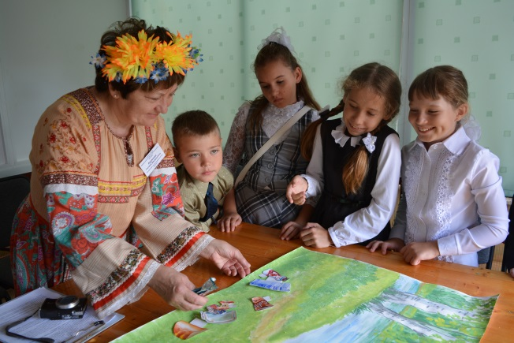
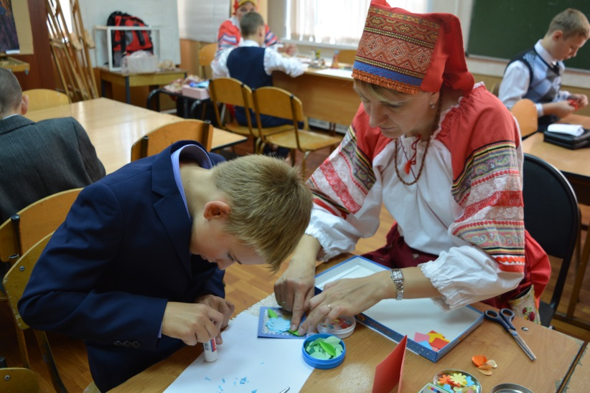
Досуговые и познавательные программы способствуют повышению интереса обучающихся к культурным традициям России, духовно-нравственным ценностям, научным знаниям.
В 2015-2016 учебном году были проведены следующие мероприятия:
День Знаний «Навстречу Юбилею – 80 ДОБРЫХ ДЕЛ!»
Единый День Здоровья «Дары лета»
Новогоднее театрализованное представление «Новый год в Леденцовом Дворце или Путешествие в Сладкую Сказку»
Открытый Всероссийский фестиваль детского и юношеского видеотворчества «Перо Жар-птицы» http://www.dtdm-istoki.ru/pologenia/pero_jar_ptizi.pdf
Районный фестиваль видео- и слайд- фильмов «Мой идеал»
VI районный конкурс по психологии «Юный психолог» http://www.dtdm-istoki.ru/pologenia/psixolog.pdf
Районная правовая игра «Законы знай и уважай» http://www.dtdm-istoki.ru/pologenia/zokoni.pdf)
Познавательно-развлекательная программа День Матери для Общественной организации семей, имеющих детей-инвалидов, «СИДИ»

Slide 29
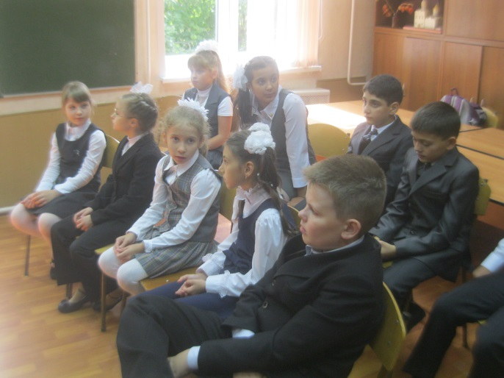
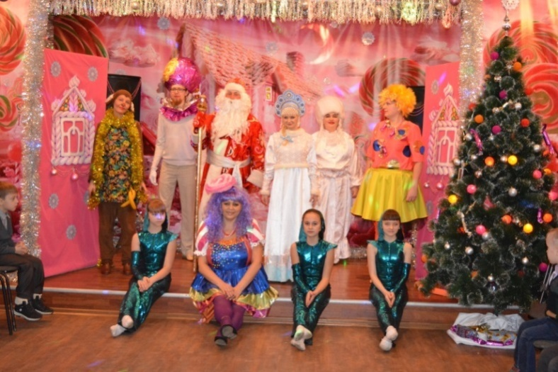
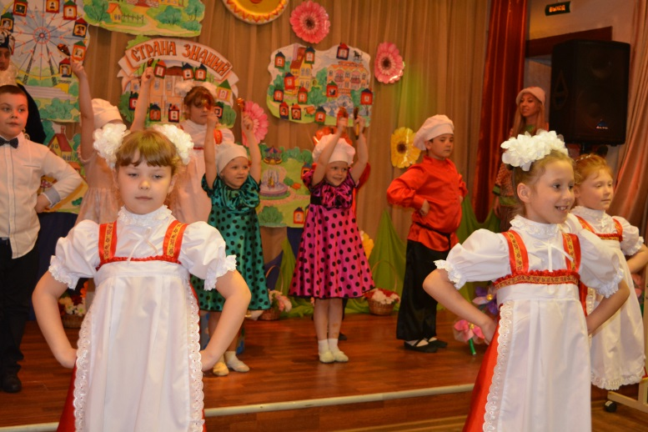
Не первый год во Дворце творчества «Истоки» работает программа под названием Семейный клуб «Истоки» + Семья» (Положение)
В течение всего года в рамках данной программы проводятся различные мероприятия, которые объединяют творческие коллективы ДТДМ «Истоки», а гостями здесь являются родители обучающихся.
«Чудесная Осень»;
«Россия – сердцу милый край»;
День матери;
Новогодние театрализованные представления «Вот и снова Новый год!»;
«От Рождества до Крещения»;
«Весенний капель»;
«Май цветами провожая»;
Международный День семьи;
День защиты детей – «Здравствуй, Лето!»
Истоки + Семья 2015-2016 учебный год

Slide 30
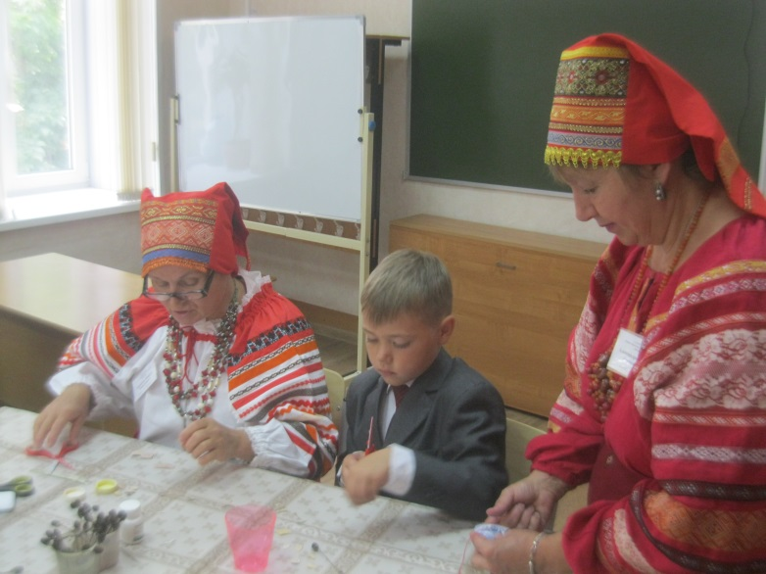
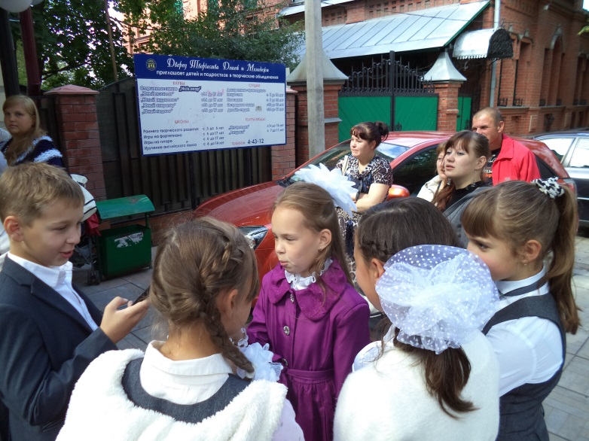
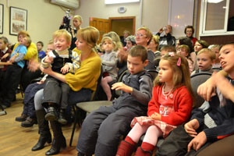
Проводимые досуговые программы и массовые мероприятия являются составной частью деятельности ДТДМ «Истоки». Мы стараемся, чтобы все дети, независимо от возраста и интересов, смогли приобщиться к полезной и творческой деятельности. Такие мероприятия несут в себе позитив, социальную значимость, помогают разнообразить досуг. Мы приглашаем на наши мероприятия обучающихся школ района. Жаль, что не все школы проявляют активное участие, но мы будем надеяться, что в будущем эта ситуация исправится!

Slide 31
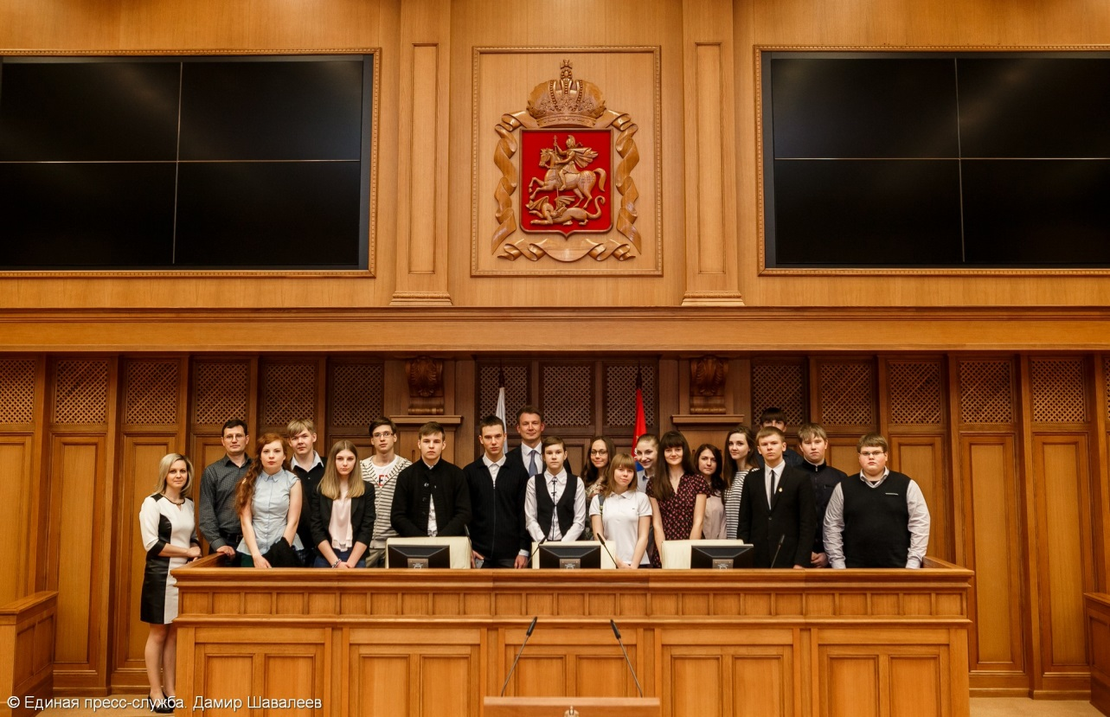
Мы гордимся тем, что наши обучающиеся занимают призовые места в конкурсах, соревнованиях различных уровней
Одним из показателей качества обучения является победы на конкурсах различных уровней. Приоритетным является участие в конкурсах, рекомендованных Министерством образования и науки РФ и Московской области:
Всероссийский конкурс научно-исследовательских , изобретательных и творческих работ обучающихся «Юность, Наука, Культура»;
Областной фестиваль детского и юношеского художественного и технического творчества «Юные таланты Московии»;
Областной фестиваль «Марафон творческих программ по пропаганде безопасного поведения детей на дорогах»;
Областные конкурсы проектов и исследовательских работ обучающихся образовательных организаций, посвященных памятным датам военной истории;
Московский областной конкурс среди обучающихся образовательных организаций на лучшее знание государственной символики России;
Областная экологическая конференция обучающихся «Природа встречает друзей»;
Всероссийский конкурс исследовательских краеведческих работ учащихся «Отечество»
За 2015-2016 учебный год победителями стали 1641 обучающийся Дворца творчества «Истоки».Ссылка: (таблица участия в конкурсках обучающихся )
В качестве поощрения детям, проявившим выдающиеся способности, предоставляют путевки в детские оздоровительные центры «Орленок», «Артек», экскурсионные поездки, финансовую поддержку в виде премий Губернатора МО, Президента РФ.

Slide 32
Обучающиеся ДТДМ «Истоки» - стипендиаты премий Президента РФ, Губернатора МО
№ | ФИО стипендиата | Год получения премии | Наименование премии | Руководитель
1 | Ретякова Кристина Анатольевна | 2009 | Именная стипендия Губернатора МО | Ходов М.В.
2 | Дементьева Алевтина Олеговна | 2011 | Премия Президента РФ по поддержке талантливой молодежи | Ходов М.В.
3 | Гаврилов Дмитрий Викторович | 2011 | Именная стипендия Губернатора МО | Арианова Г.В.
4 | Зайцева Евгения Владимировна | 2011 | Именная стипендия Губернатора МО | Арианова Г.В.
5 | Кухтенкова Ольга Александровна | 2012 | Именная стипендия Губернатора МО | Александрова Е.А.
6 | Морозов Иван Александрович | 2012 | Именная стипендия Губернатора МО | Ходов М.В.
7 | Пегушина Дарья Денисовна | 2012 | Именная стипендия Губернатора МО | Калинина Н.М. Ульянова С.Б.
8 | Алексеев Дмитрий Павлович | 2013 | Премия Президента РФ по поддержке талантливой молодежи | Болотова Е.С.
9 | Баруздин Иван Сергеевич | 2014 | Именная стипендия Губернатора МО | Ходов М.В.
10 | Денисенко Сергей Алексеевич | 2014 | Именная стипендия Губернатора МО среди детей с ограниченными возможностями | Болотова Е.С.
11 | Крайнова Ульяна Сергеевна | 2014 | Именная стипендия Губернатора МО | Арианова Н.Л. Садовникова А.А.
12 | Пшеничкина Полина Игоревна | 2014 | Премия Президента РФ по поддержке талантливой молодежи | Калинина Н.М. Ульянова С.Б.
13 | Семчук Василий Дмитриевич | 2014 | Именная стипендия Губернатора МО | Арианова Н.Л. Садовникова А.А.
14 | Воеводин Максим Алексеевич | 2015 | Именная стипендия Губернатора МО | Ходов М.В.
15 | Стальнова Маргарита Алексеевна | 2016 | Премия Президента РФ по поддержке талантливой молодежи | Разуваева Т.А.

Slide 33
Мы гордимся тем, что у нас работают высококвалифицированные педагоги!
Педагогический состав - 50
Штатные сотрудники - 49
Педагоги,
имеющие высшее образование - 39
Педагоги, имеющие среднее профессиональное образование - 9
Совместители - 1
Педагоги,
имеющие иное образование - 2
Педагогический коллектив ДТДМ «Истоки» нацеливает свою деятельность на качественное обучение, деятельностный характер образовательного процесса, направленность на формирование социального опыта ребенка.
Педагоги используют современные образовательные технологии на занятиях, цель которых мотивировать детей на познание, сделать учебный процесс интересным, создать ситуацию успеха для каждого ребенка.

Slide 34
Образование и воспитание в ДТДМ направлены на:
формирование и развитие творческих способностей учащихся;
удовлетворение индивидуальных потребностей учащихся в интеллектуальном, художественно-эстетическом, нравственном и интеллектуальном развитии
формирование культуры здорового и безопасного образа жизни;
обеспечение духовно-нравственного, гражданско-патриотического, военно-патриотического, трудового воспитания учащихся;
выявление, развитие и поддержку талантливых учащихся;
профессиональную ориентацию учащихся;
формирование общей культуры учащихся.

Slide 35
Методическая продукция педагога. Дополнительная общеразвивающая программа
Содержание образования в ДТДМ «Истоки» определяется дополнительными общеразвивающими программами педагогов дополнительного образования. Образовательные программы, разрабатываемые педагогическими работниками самостоятельно, учитывают стратегическое направление развития Дворца творчества «Истоки», заявленное в «Уставе» и «Программе развития». При разработке дополнительных общеразвивающих программ педагоги ориентируются на следующие нормативные документы:
1. Федеральный Закон «Об образовании в Российской Федерации» от 29.12.2012 № 273-ФЗ.
2. Концепция развития дополнительного образования детей (утверждена распоряжением Правительства РФ от 04.09.2014 № 1726-р).
3. Порядок организации и осуществления образовательной деятельности по дополнительным общеобразовательным программам (утвержден приказом Министерства образования и науки РФ от 29.08.2013 № 1008).
4. Санитарно-эпидемиологические требования к устройству, содержанию и организации режима работы образовательных организаций дополнительного образования детей (утверждено постановлением Главного государственного санитарного врача РФ от 04.07.2014 № 41).
5. Методические рекомендации по проектированию дополнительных обще-развивающих программ (включая разноуровневые программы) (Приложение к письму Департамента государственной политики в сфере воспитания детей и молодежи Министерства образования и науки РФ от 18.11.2015 № 09-3242).
6. Методические рекомендации по разработке дополнительных общеразвивающих программ в Московской области
Педагоги ДТДМ «Истоки» ежегодно обновляют дополнительные общеразвивающие программы с учетом развития науки, техники, культуры, экономики, технологий и социальной сферы.
Реализация дополнительных общеразвивающих программ в 2015-2016 учебном году: http://www.dtdm-istoki.ru/doc/real_prog.pdf

Slide 36
Педагоги Дворца творчества детей и молодежи «Истоки» ежегодно выпускают методические и сценарные сборники, публикуют свои статьи и методические разработки во Всероссийских и региональных сборниках, в сети Интернет: http://www.dtdm-istoki.ru/publikazii.html
В 2015-2016 учебном году были выпущены следующие сборники:
«В помощь методисту»
«Дополнительная общеразвивающая программа»
«Помню имя твоё!»

Slide 37
Повышение квалификации педагогов
Целями повышения квалификации педагогических кадров являются, прежде всего, развитие профессиональных мастерства и культуры, обновление теоретических и практических знаний в соответствии с современными требованиями к уровню квалификации и необходимостью освоения инновационных методов решения профессиональных задач.
Задачи повышения квалификации:
· развитие управленческих умений;
· изучение и анализ новых нормативно-правовых документов;
· содействие в определении содержания самообразования педагога;
· оказание помощи и поддержки педагогическим кадрам в подготовке к аттестации и внедрении инноваций в учебный процесс.
Педагоги ДТДМ «Истоки» используют различные формы повышения уровня педагогического мастерства, это и курсовая подготовка, семинары, круглые столы, выступления на методических объединениях, педсоветах, участие в конкурсах профессионального мастерства, проведение открытых занятий, мастер-классов. Такая расширенная деятельность дает возможность всестороннего развития педагога.
( Ссылка Повышение квалификации педагогов 2015-2016 гг.) http://www.dtdm-istoki.ru/doc/kvalifikazia.pdf
Обобщение и распространение опыта педагогов 2015-2016 гг.
Выступление педагогов на семинарах, конференциях, мероприятиях 2015-2016 гг.)
Проведение открытых занятий, мастер-классов, мероприятий 2015-2016 гг.)
Участие педагогов в методических объединениях, конференциях, семинарах (в качестве участника) 2015-2016 гг.

Slide 38
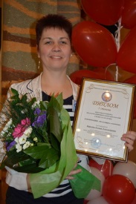
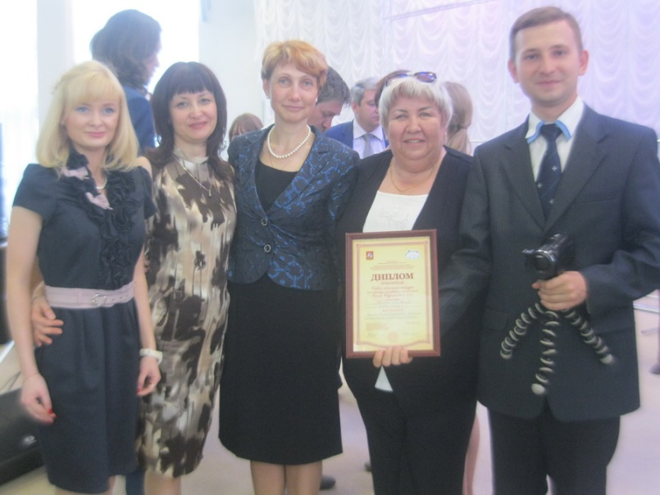
Ежегодно педагоги Дворца творчества «Истоки» участвуют в конкурсах профессионального мастерства на различных уровнях. Приоритетным является участие в региональных конкурсах, рекомендованных Министерством образования Московской области:
Областной этап всероссийского конкурса педагогов дополнительного образования детей «Сердце отдаю детям»
Областной конкурс программно-методических материалов педагогов дополнительного образования детей Московской области
Областной заочный конкурс методических разработок «Методический потенциал педагога в воспитании подрастающего поколения»

Slide 39
Ведущим звеном в обеспечении обучения в МБОУДО ДТДМ «Истоки» является дополнительная общеразвивающая программа.
Дополнительная общеразвивающая программа носит преимущественно личностно центрированный и индивидуализированный характер. Она обращена не только к познавательным, но и социальным сферам формирующейся личности.
По состоянию дел на май 2015 года научно-методическим советом проведена экспертиза программно-методического обеспечения образовательного процесса в ДТДМ и дополнительные общеразвивающие программы приведены в соответствие федеральным требованиям (Примерные требования к программам дополнительного образования детей (Приложение к письму Департамента молодежной политики, воспитания и социальной поддержки детей Министерства образования и науки РФ от 11.12. 2006 №06-1844).
Однако педагогам ДТДМ «Истоки» предстоит большая и кропотливая работа по разработке дополнительных общеразвивающих разноуровневых программ в соответствии с Письмом Департамента государственной политики в сфере воспитания детей и молодежи Министерства образования и науки РФ от 18.11.2015 № 09-3242 и приложением к нему (МЕТОДИЧЕСКИЕ РЕКОМЕНДАЦИИ ПО ПРОЕКТИРОВАНИЮ ДОПОЛНИТЕЛЬНЫХ ОБЩЕРАЗВИВАЮЩИХ ПРОГРАММ (ВКЛЮЧАЯ РАЗНОУРОВНЕВЫЕ ПРОГРАММЫ).
Педагоги ДТДМ «Истоки» систематически повышают свой профессиональный уровень на курсовых подготовках, кроме этого педагоги участвуют в семинарах, как на уровне учреждения, так и на муниципальном и региональном уровнях, выступают на методических объединениях, педсоветах, активно участвуют в конкурсах педагогического мастерства, делятся опытом работы, публикуясь в различных сборниках.

Slide 40
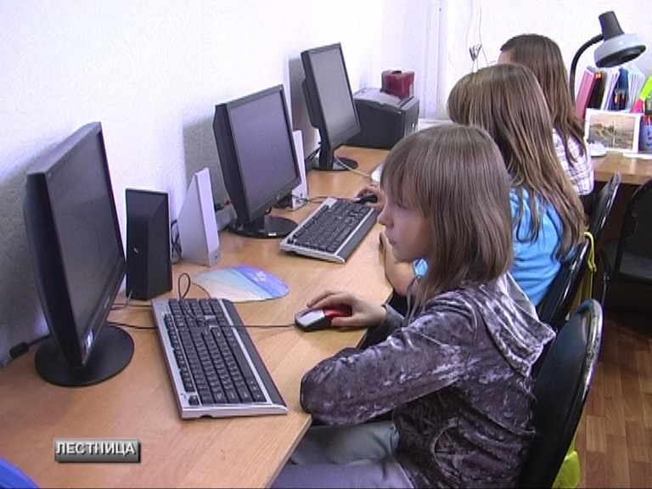
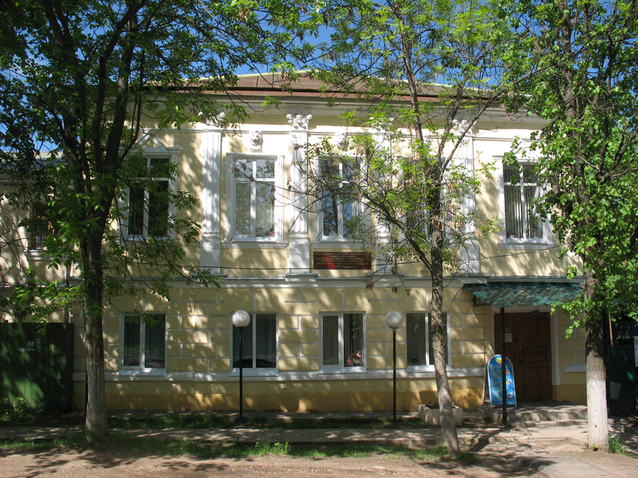
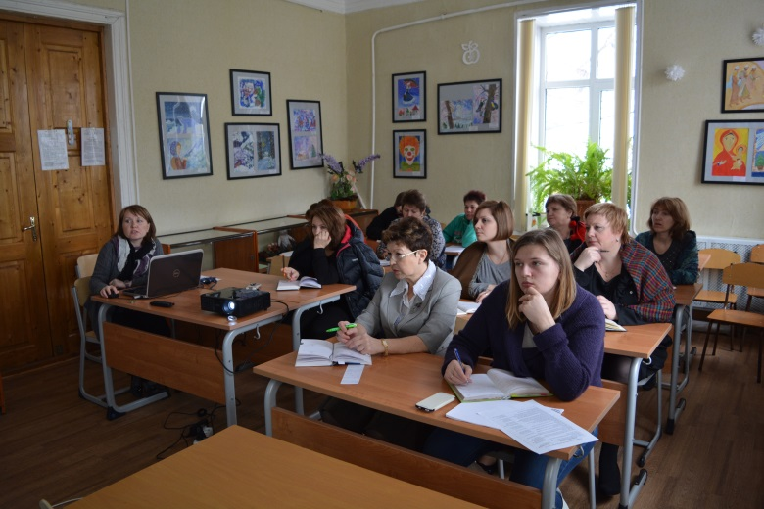
Мы гордимся тем, что можем предоставить для занятий теплые, уютные оборудованные кабинеты.
Оснащение организации дополнительного образования МБОУ ДО ДТДМ «Истоки».
Здание МБОУ ДО ДТДМ «Истоки», построенное до 1917 года, представляет собой 2-х этажный особняк площадью 471 кв.м., приспособлено для работы с детьми.
Помещение оснащено внутренней радио и теле трансляцией, в актовом зале функционирует система концертного освещения и звукового сопровождения.
Для осуществления образовательной деятельности во Дворце творчества функционируют 9 учебных кабинетов, в том числе танцевальный класс, актовый зал, лекционный зал, игровое помещение.
Все кабинеты оснащены необходимой мебелью и оборудованием.

Slide 41
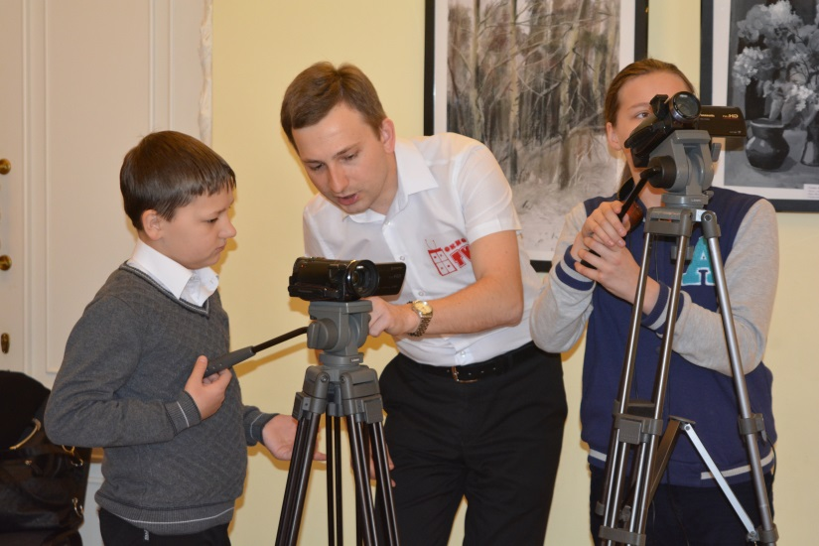
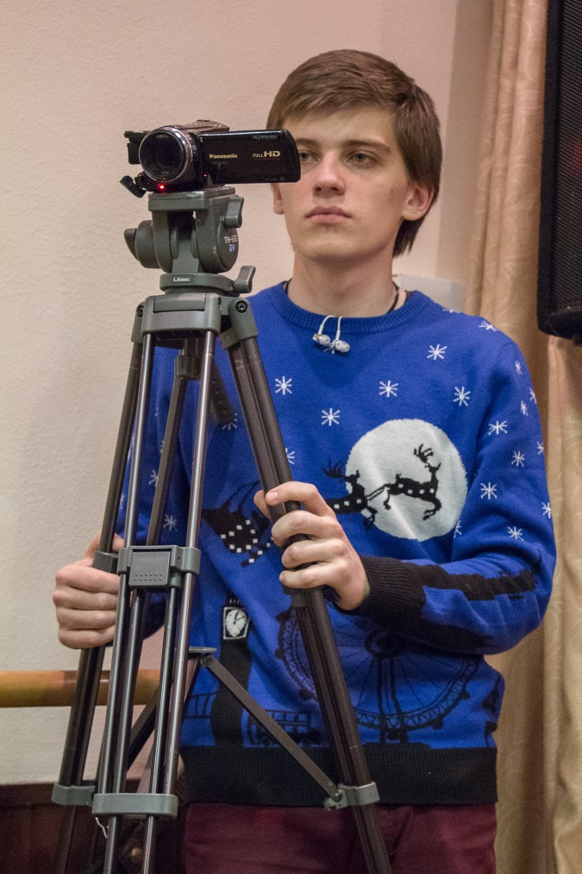
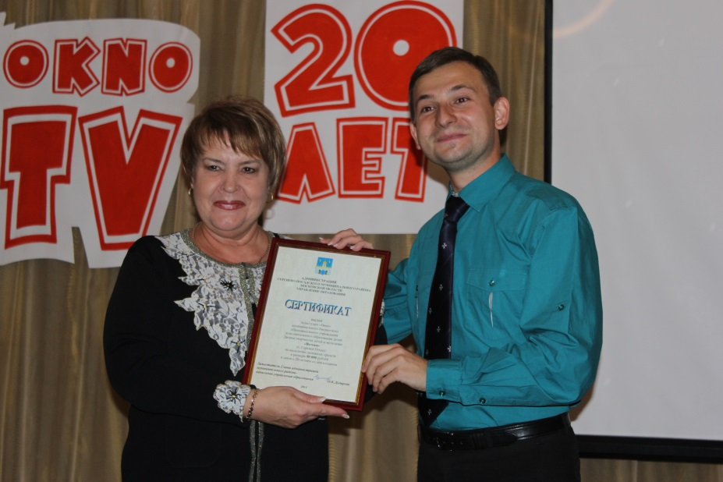
Дворец творчества может гордиться тем, что имеет свою собственную телестудию, которая еженедельно выпускает молодежную телепрограмму «Лестница» на ТВР-24 «Радонежье» и ТК «Тонус», создает различные фильмы и видеоролики, а также занимается выпуском журнала «Большой секрет».
Молодёжная телестудия «Окно» им. кинорежиссера В.И. Полина оснащена всем необходимым для осуществления учебной деятельности: компьютеры, мультимедийный видеопроектор, экран, видеокамеры с форматом записи Full-HD, микрофоны, штативы, компьютеры нелинейного монтажа, фотопринтеры, видеомагнитофоны, накопители памяти.

Slide 42
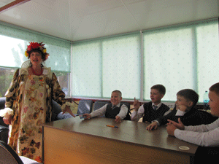
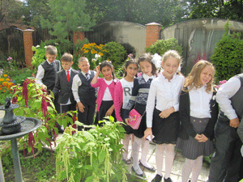
На благоустроенной территории Дворца творчества расположена летняя беседка для проведения досуговых мероприятий. (

Slide 43
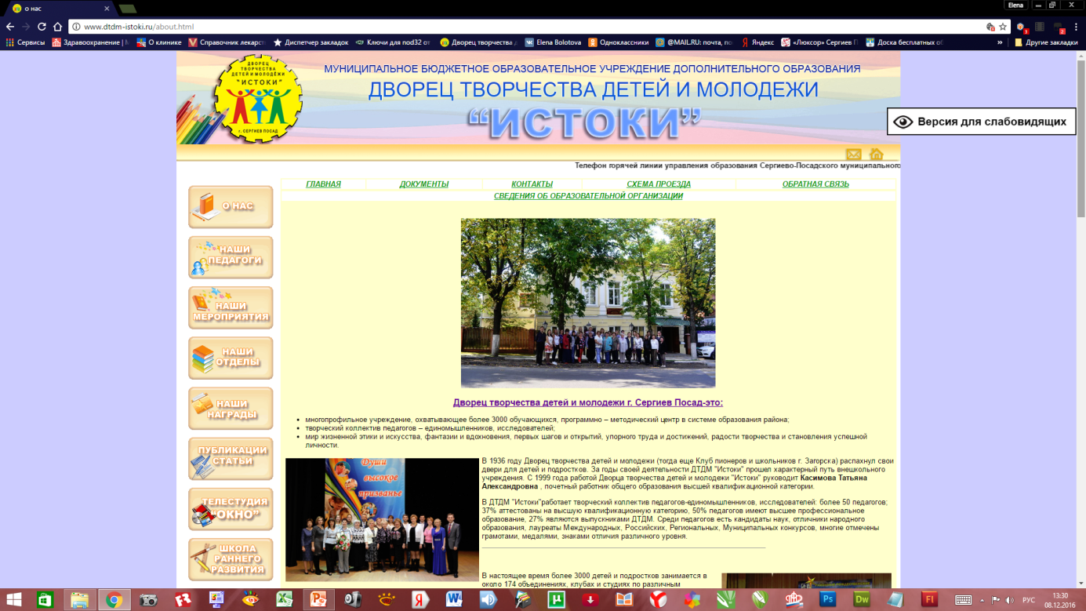
Многими педагогами поддерживается связь с обучающимися и родителями через социальные сети, по Е-mail, через сайт учреждения, для этого в ДТДМ «Истоки» функционируют 38 компьютеров, 8 используются в учебных целях, 30 - в административных, обеспечен скоростной доступ к информации в сети интернет.
Информатизация позволила поднять на более высокий уровень все сферы деятельности ДТДМ «Истоки»
- продолжение работы по развитию сайта учреждения
- связь учреждения образования и ОУ и обмен информацией осуществляется через электронную почту.
Ежеквартально проводится мониторинг на сайте: monitoring-mo.ru – cистема электронного мониторинга состояния и развития системы образования Московской области.
Использование компьютерных технологий повышает общий уровень учебного процесса, усиливает мотивацию обучения, постоянно поддерживает педагогов дополнительного образования в состоянии творческого поиска и совершенствовании профессионального мастерства.

Slide 44
Материально- техническая база, в целом, обеспечивает образовательный процесс в ДТДМ «Истоки», постоянно идёт работа по совершенствованию оформления здания и оборудования кабинетов. Существует проблема устаревания компьютерной техники, необходима частичная замена.
В 2015-16 году ДТДМ «Истоки» продолжал работу над решением следующих задач:
- использовать интернет технологий и мультимедийных проектов в учебном процессе;
- совершенствовать педагогическое мастерство педагогов, способных; эффективно использовать в учебном процессе новейшие информацонные технологии;
- публиковать методический материал в сети интернет.
Однако ДТДМ «Истоки» все же испытывает острую необходимость предоставления других площадей с целью улучшения условий для работы руководителей, педагогов, детей.
Для повышения качества и результативности работы необходимо пополнение кабинетов оргтехникой новых моделей, соответствующей мебелью и наглядными пособиями.

